Slide 1
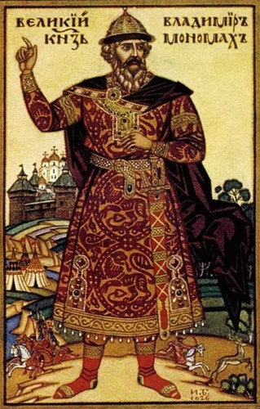
Поучение Владимира Мономаха

Slide 2
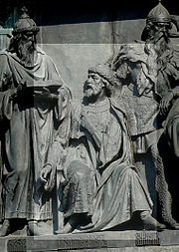
Владимир Мономах
Автор
1053 - 1125
государственный деятель, военачальник, писатель, мыслитель
Князь смоленский, Князь черниговский, Князь переяславский, Великий князь Киевский (1113-1125)

Slide 3
Поучение Владимира Мономаха
Выходит за рамки семейной жизни и имеет большое общественное значение
Центральная идея – соблюдение требований феодального правопорядка
Необходимость победы над злом

Slide 4
Поучение Владимира Мономаха
Поучение Владимира Всеволодовича, Завещание Владимира Мономаха детям, Поучение детям
Написано Владимиром Мономахом, незадолго до смерти, приблизительно около 1117 г.

Slide 5
Поучение Владимира Мономаха
Переплетение дидактики с афтобиографическими элементами
Конкретные примеры из собственной жизни
Ценный материал для представления о личности самого автора

Slide 6
Обязанности князя
На первый план выдвигаются задачи общегосударственного порядка
Две обязанности князя
забота о благе своего государства (напр. заботливое отношение к бедным)
попечение и забота о благе церкви (верная помощница князя)

Slide 7
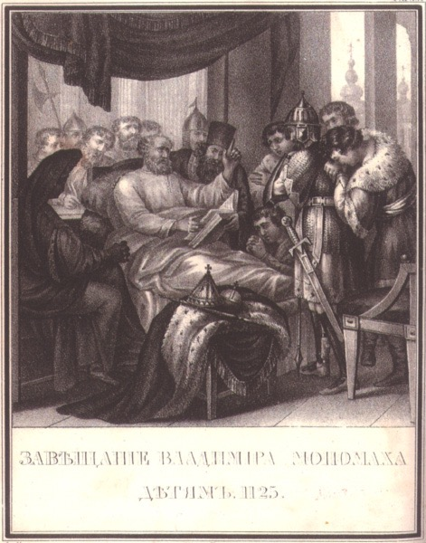
Завещание Владимира Мономаха детям
Литография 1836 года по рисунку Бориса Чорикова

Slide 8
Автор в тексте
Князь должен быть сам примером высокой нравственности
Сам Мономах описывает себя как человекa необычайно деятельнoго
дает четкие ответы на многие социальные и нравственные вопросы своего времени
Он восхваляет не себя, не свою храбрость, а хвалит Бога

Slide 9
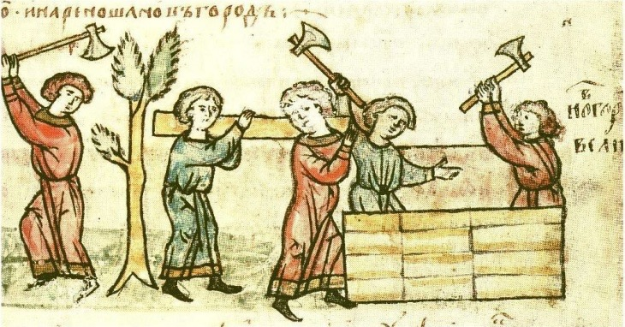
Качество
Основным положительным качеством человека является трудолюбие.
прежде всего воинский подвиг (83 больших похода, 20 мирных договоров)
Основным пороком Владимир считает лень

Slide 10
Построение Пoучения
Вступление (обращенние к детям)
Наконец просьба
+ Дневник военных походов (в хронологической последовательности)
+ Mирные договоры

Slide 11
Стиль Пoучения
книжные элементы (использование литературных источников)
элементы живого разговорного языка
афористические выражения

Slide 12
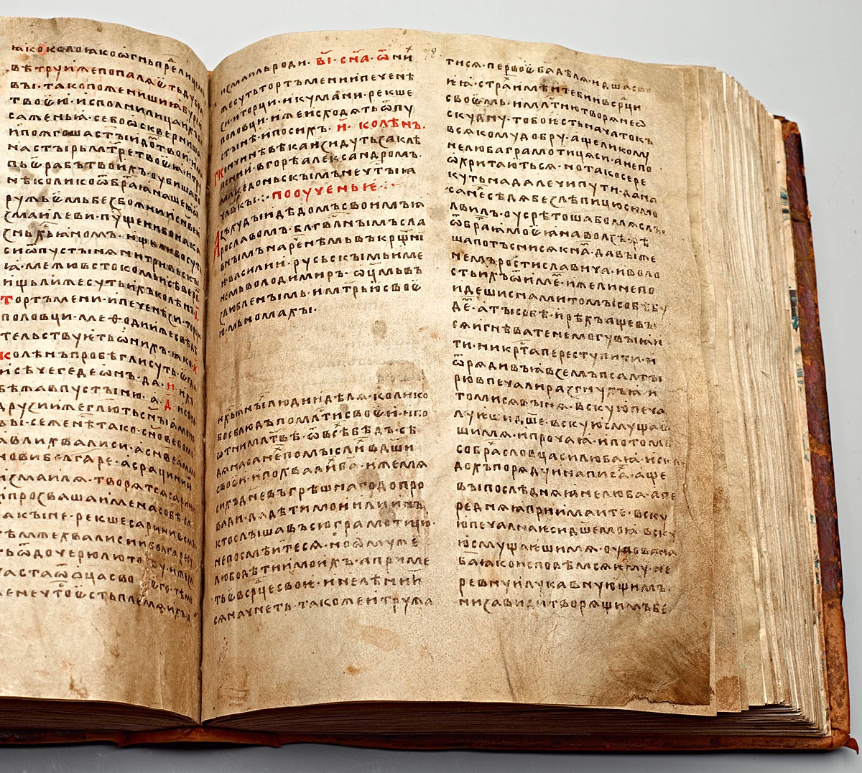
Лаврентьевская летопись. Страница с текстом Поучения Владимира Мономаха
Поучение дошло до нас в составе Лаврентьевского летописного свода
(1377)

Slide 13
Источники
Кусков В.В. История древнерусской литературы
http://www.pravoslavie.ru/archiv/monomah.htm
http://briefly.ru/_/pouchenie_vladimira_monomaha/
http://istoriarusi.ru/kiev/pouchenie_vladimira_monomaxa_detjam.html

